Slide 1
OTPORNOST MATERIJALA
Strain I. Posavljak
OM23-P6

Slide 2
4. PRAKTIČNI PROBLEMI SMICANJA
4.1. Uvodne informacije
Smicanje kao prosti vid opterećenja izazivaju suprotno usmerene i paralelne sile, sa značajno malom udaljenošću napadnih linija. Ovaj vid prostog opterećenja, povezan je sa savijanjem i zbog toga se u naučnoj literaturi, sreće i pod pojmom tehničko smicanje.

Slide 3
Elementi konstrukcija opterećeni na smicanje dimenzionišu se prema dozvoljenom naponu smicanja.

Slide 4
4.2. Proračun elemenata opterećenih na smicanje
Ovde ćemo posvetiti pažnju:
Sečenju i probijanju limova,
Zakovanim vezama,
Zavarenim vezama,
Osovinici opterećenoj vučnom silom i
Jednoj zavrtanjskoj vezi.

Slide 5
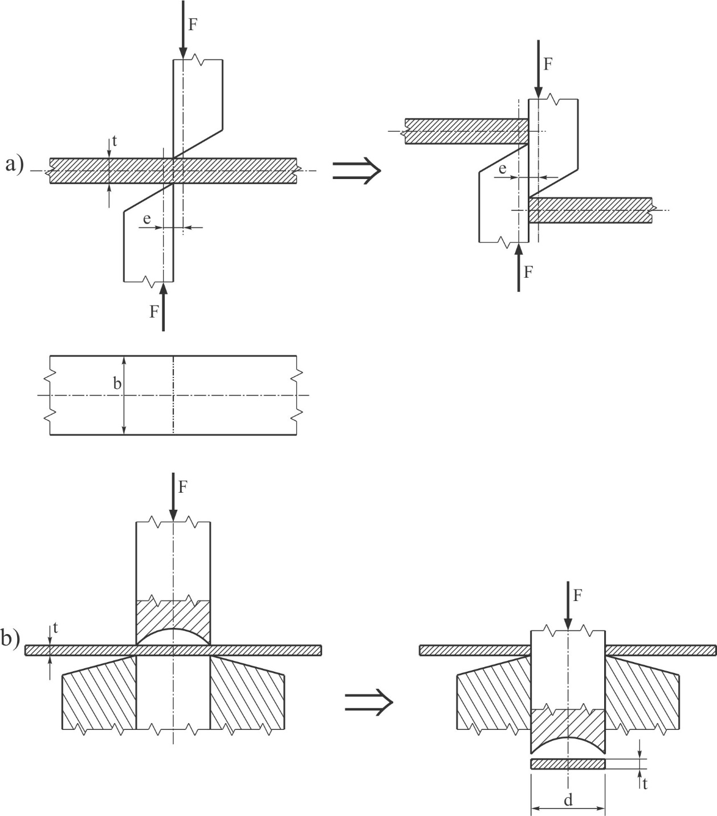
Sečenje i probijanje limova
Sl. 4.1. Sečenje trake lima (a) i probijanje lima (b)

Slide 6
Smicajna čvrstoća.

Slide 7
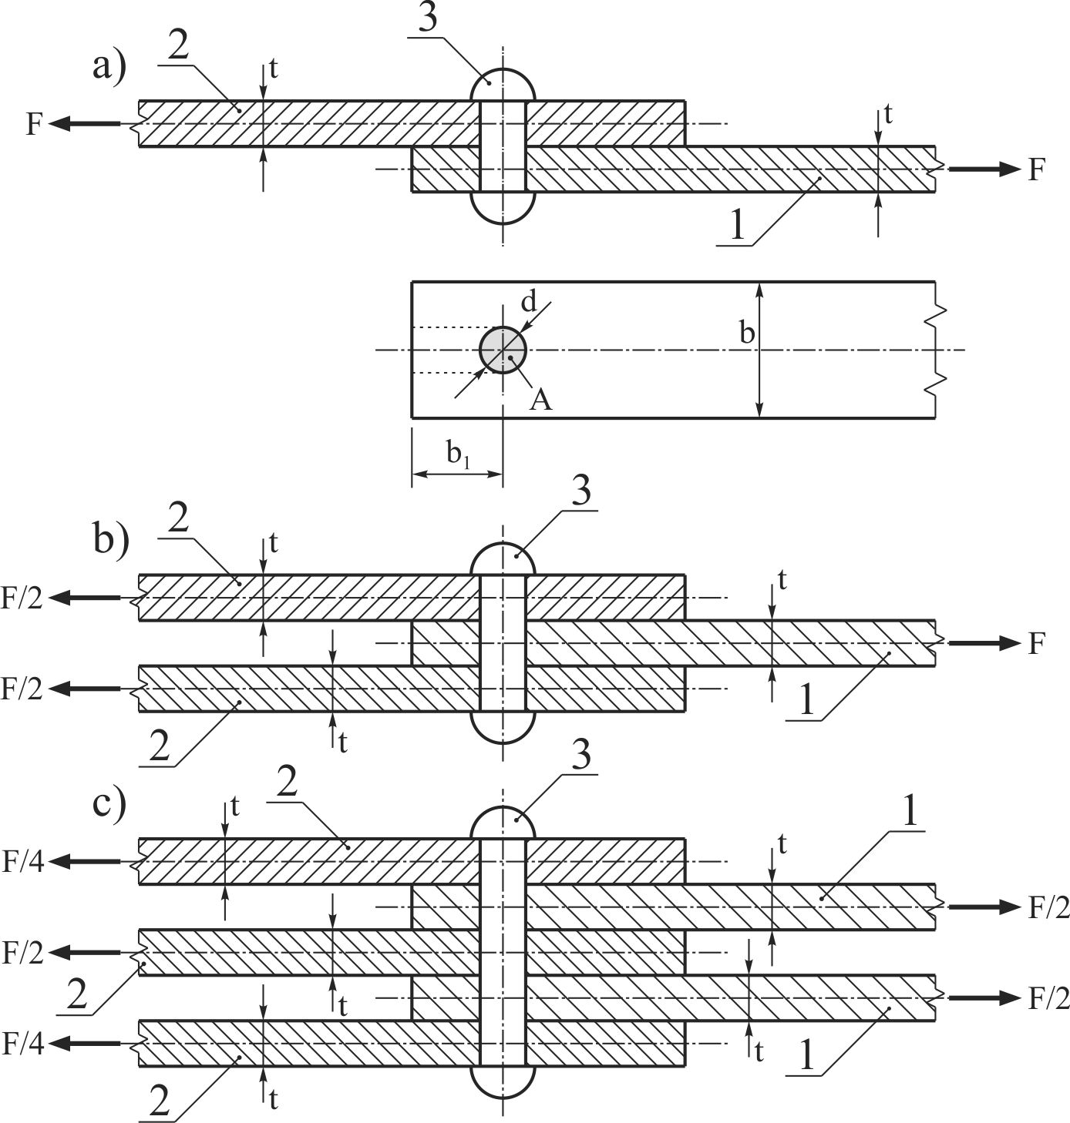
Zakovane veze
Sl. 4.2 Tri zakovane veze

Slide 8
Slučaj jednosečne zakovice.

Slide 9
Slučaj dvosečne zakovice.

Slide 10
Slučaj četvorosečne zakovice.

Slide 11
Slučaj n-sečne zakovice.

Slide 12
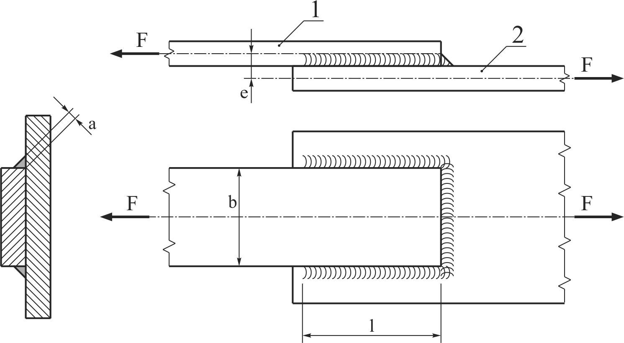
Zavarene veze
Sl. 4.3 Zavarena veza

Slide 13
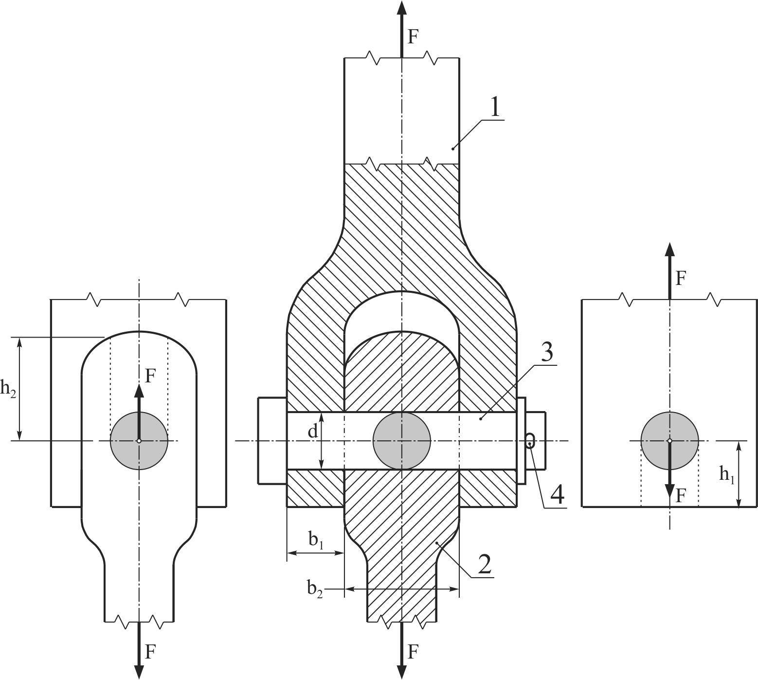
Osovinica opterećena vučnom silom
Sl. 4.4 Osovinica opterećena vučnom silom

Slide 14
Pozicija 1:
Pozicija 2:
Vučna osovinica:

Slide 15
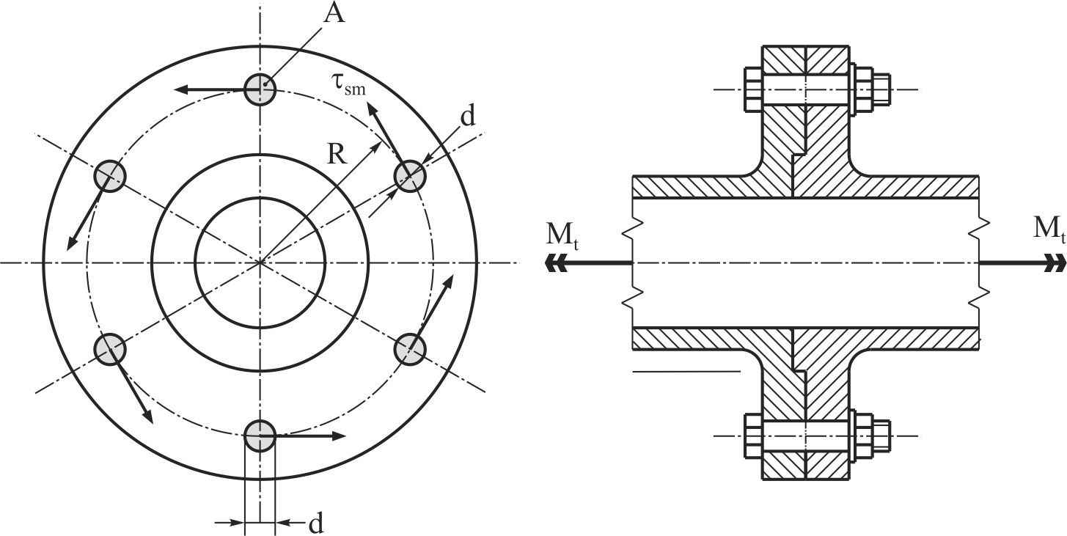
Zavrtanjska veza
Sl. 4.5 Polutke krute spojnice spojene zavrtnjevima

Slide 16
5. GEOMETRIJSKE KARAKTERISTI- KE POPREČNIH PRESEKA
5.1. Uvodne napomene
Poprečni presek je geometrijska figura u zamišljenoj presečnoj ravni koja je normalna na podužnu osu linijskog elementa konstrukcije (štapa ili grede), odnosno srednju površ površinskog elementa konstrukcije (tanke ploče ili ljuske).

Slide 17
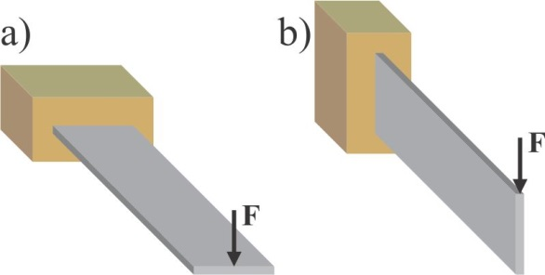
Sl. 5.1 Konzolna čelična traka opterećena na savijanje oko duže stranice pravougaonog poprečnog preseka (a) i oko kraće (b)

Slide 18
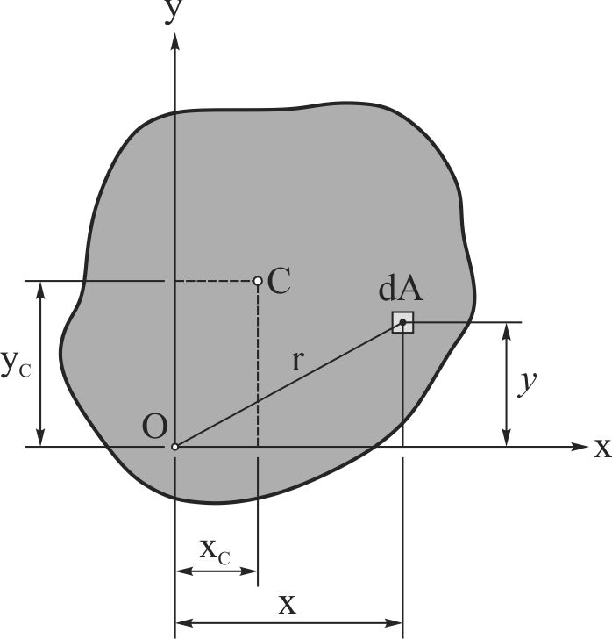
5.2. Statički momenti
Dimenzija:
[L⋅L²] = [L³]
Predznak:
Sl. 5.2 Proizvoljan poprečni presek u pravouglom xy koordinatnom sistemu

Slide 19
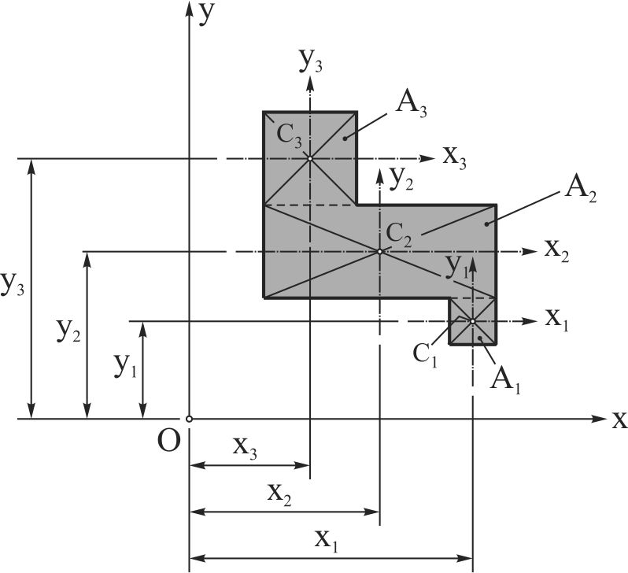
Sl. 5.3 Primer složene geometrijske figure
Ukoliko su ose x i y težišne (prolaze kroz težište C≡O) imali bismo x_{C} = y_{C} = 0 i S_{x} = S_{y} = 0.

Slide 20
5.3. Aksijalni, centrifugalni i polarni
momenti inercije
Aksijalni moment inercije
Dimenzija:
[L²⋅L²] = [L⁴]
Predznak:

Slide 21
Centrifugalni moment inercije
Dimenzija:
[L⋅L ⋅ L²] = [L⁴]
Predznak:

Slide 22
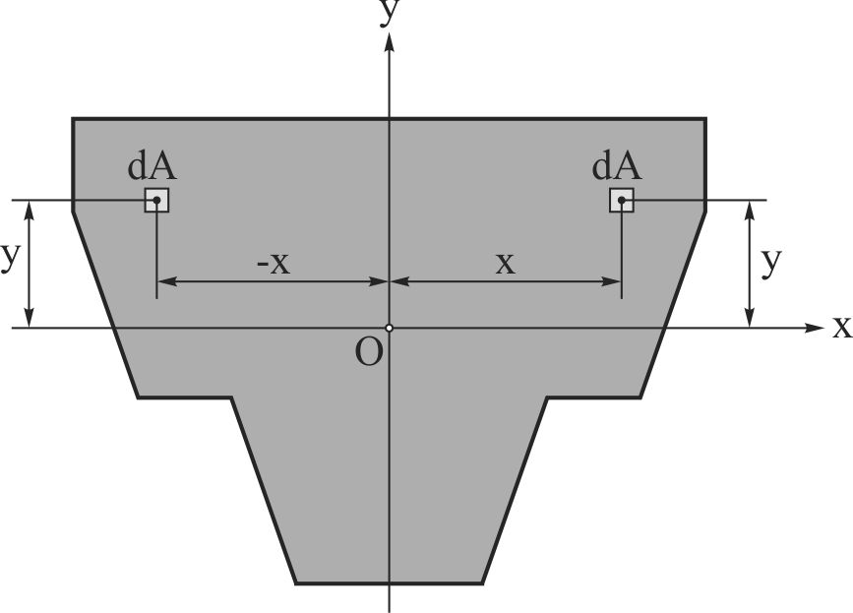
Sl. 5.4 Primer osno-simetrične geometrijske figure
ZAKLJUČAK: Centrifugalni moment inercije za poprečne preseke, sa bar jednom osom simetrije, jednak nuli (0).

Slide 23
Polarni moment inercije
Dimenzija: [L⁴]
Predznak:

Slide 24
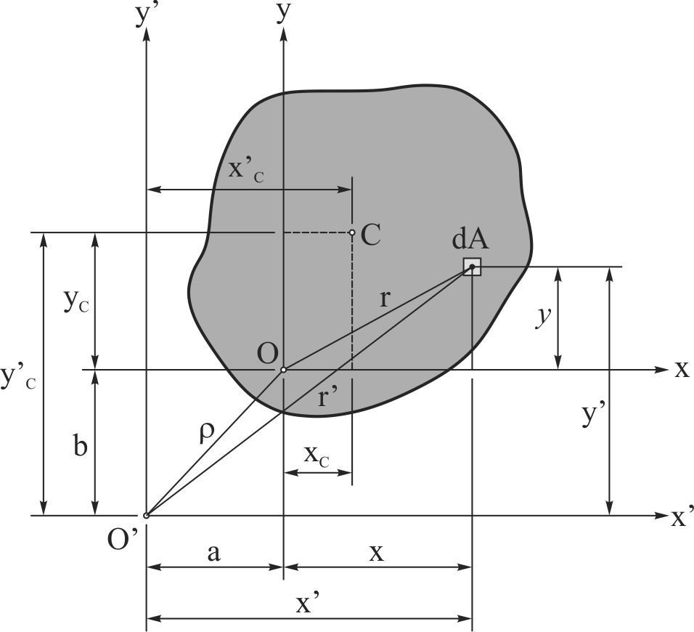
5.4. Promena momenata inercije
pri translaciji koordinatnog
sistema
Sl. 5.5 Proizvoljan poprečni presek u xy i x’y’ koordinatnim sistemima paralelnih osa

Slide 29
Zamislimo sledeću situaciju:

Slide 30
Ovo je matematički zapis
Štajnerovog pravila.

Slide 32
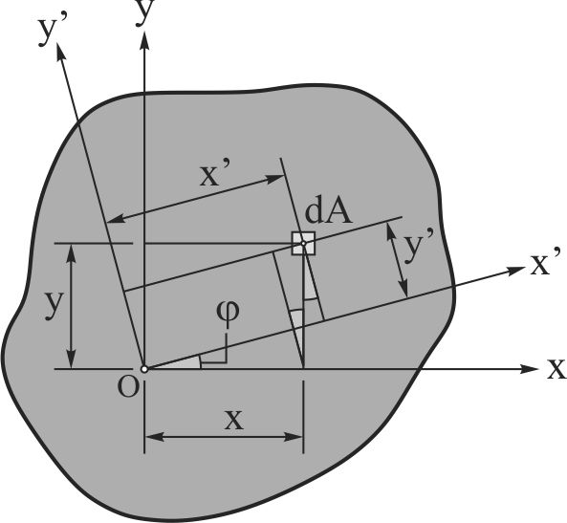
5.4. Promena momenata inercije pri
rotaciji koordinatnog sistema
Sl. 5.6 Proizvoljan poprečni presek u xy i x’y’ koordinatnim sistemima (x’y’ koordinatni sistem je zarotiran u odnosu na xy koordinatni sistem)

Slide 34
Za ugao
iz izraza za I_{x’},
dobili bismo izraza za I_{y’},

Slide 36
Prva invarijanta momenata inercije.

Slide 37
Druga invarijanta momenata inercije.

Slide 38
5.5. Eekstremne vrednosti momenata
inercije

Slide 39
Postoje dva ugla za koja vredi ovaj izraz:

Slide 44
Ovi momenti inercije zovu se glavni momenti inercije, a ose na koje se odnose, zovu se glavne ose inercije (glavna osa inercije 1 i glavna osa inercije 2).

Slide 46
ZAKLJUČAK: Centrifugalni moment inercije za pravougli koordinatni sistem (glavni koordinatni sistem) kojeg čine glavne ose inercije 1 i 2, jednak je nuli (I₁₂ = 0).

